Slide 1
AYUDAS ICEX BREXIT
Valencia
Dirección Territorial de Comercio e Icex en Valencia
4 de Mayo de 2023

Slide 2
AYUDA A LA INTERNACIONALIZACION DE LAS EMPRESAS
BREXIT Y OTROS MECANISMOS DE APOYO

Slide 3
ÍNDICE
Icex-Brexit
Localiza
Vives

Slide 4
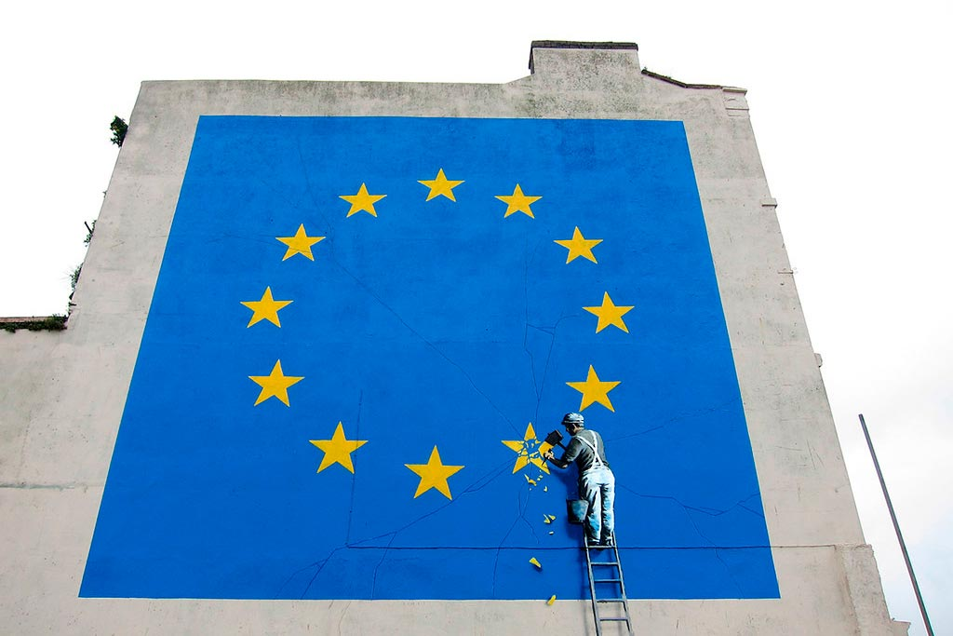
1) ICEX-BREXIT

Slide 5
CONTEXTO
Con el objetivo de contrarrestar las consecuencias económicas, sociales, territoriales y, en su caso, medioambientales de la retirada del Reino Unido de la Unión Europea en los Estados miembros, en fecha 6 de octubre de 2021, se aprobó el Reglamento (UE) 2021/1755 del Parlamento Europeo y del Consejo de por el que se establece la Reserva de Adaptación al BREXIT.
RD Publicado BOE (22/02/2023)

Slide 6
CONVOCATORIA
Resolución de 10 de Abril de 2023 por la que se aprueba la convocatoria para la concesión directa de las subvenciones del “Programa Icex-Brexit” de Icex, España, Exportación e Inversiones.
Ayudas de concesión directa
Se consideran ayudas de minimis
Ayudas para empresas y trabajadores autónomos

Slide 7
Requisitos para solicitar los fondos europeos de ajuste del Brexit
Ser una empresa constituida legalmente en España, incluidas pymes y autónomos
No tener deudas con la Agencia Tributaria, ICEX o cualquier otro organismo que conceda ayudas
Autorizar a la AEAT para que remita información aduanera a ICEX
Plazos para presentar solicitudes
Tienes de plazo hasta el 12 de junio de 2023 para presentar tu solicitud
Cómo conseguir las ayudas europeas para el Brexit
Pide los fondos europeos BAR rellenando y firmando el siguiente formulario: https://oficinavirtual.icex.es/planesempresa/login

Slide 8
OBJETO
ICEX BREXIT: apoyar a las empresas y trabajadores autónomos españoles afectados negativamente por la retirada del Reino Unido de la Unión Europea, para compensar los gastos sobrevenidos que hayan tenido que asumir como consecuencia de este proceso y que queden incluidos dentro del artículo 5 del Reglamento de la Reserva

Slide 9
TIPO DE PROGRAMA
Ayuda individual a empresas

Slide 10
BENEFICIARIOS
Perjudicadas por la salida del Reino Unido. Se aportará informe tipo en el que indique cómo su actividad económica se ha visto perjudicada por el BREXIT.
•Empresas constituidas legalmente en España.
•Trabajadores autónomos

Slide 11
CUANTÍA DE LAS INVERSIONES
La subvención será el 75% de los gastos considerados como susceptibles de subvención y el apoyo máximo por beneficiario será de 200.000 €.
La concesión se prevé rápida, sin concurrencia competitiva siempre que se cumplan los requisitos y hasta agotar los fondos.

Slide 12
Financiamos los nuevos costes de exportación a Gran Bretaña e Irlanda del Norte tras el Brexit
Dichos gastos incluyen:
Registro del IVA
Autorizaciones previas para realizar tu actividad
Asesoramiento relacionado con las nuevas exigencias de etiquetado y empaquetado.
Certificaciones exigidas para tus productos.
Adaptación del etiquetado y empaquetado de productos al Reino Unido.
Registro de marcas, licencias, solicitudes y visados de tus trabajadores.
Envío de muestras para la participación en ferias de promoción comercial.

Slide 13
Cubrimos los gastos de promoción de tu marca
Estos son los conceptos cubiertos por la subvención:
Investigación de mercados
Material y difusión de promoción en formatos físicos y digitales
Contratación de servicios de diseño gráfico
Espacios publicitarios y campañas de marketing digital
Acciones y eventos promocionales
Patrocinios comerciales
Contratación de agencias de relaciones públicas y comunicación
Consultas de información sobre concursos y licitaciones

Slide 14
Subvencionamos los gastos del establecimiento físico de tu empresa
Incluidas las siguientes coberturas:
Gastos previos de constitución de la filial
Estudios de viabilidad
Asesoramiento para dichas cuestiones.
Abonamos los costes de los trámites jurídicos, patente y homologación
Entre los gastos cubiertos se incluye
Registro de patentes y marcas
Defensa legal de la marca
Homologaciones y certificaciones dirigidas al mercado de destino

Slide 15
DURACION PROGRAMA
1 de enero de 2020 al 31 de julio de 2023.

Slide 16
2) ICEX-LOCALIZA 2.0

Slide 17
OBJETO
Apoyar la implantación o consolidación de la presencia de las empresas españolas en los mercados exteriores con excepción de los mercados de los Estados Miembros de la Unión Europea, y Reino Unido, de forma que su presencia en los mismos sea duradera.
Este programa es susceptible de ser cofinanciado con el Fondo Europeo de Desarrollo Regional (FEDER) cuando sus beneficiarios sean pymes.

Slide 18
TIPO DE PROGRAMA
Ayuda individual a empresas
Concurrencia competitiva.

Slide 19
BENEFICIARIOS
PYMES y grandes empresas constituidas legalmente en España que cumplan los requisitos indicados en la convocatoria.
No será necesaria la constitución de filial o sucursal.

Slide 20
CUANTÍA DE LAS INVERSIONES
La subvención será de entorno a 50% de los gastos considerados como susceptibles de subvención (probablemente PYMEs incrementaremos) y el apoyo máximo por beneficiario será de 100.000 €.

Slide 21
CONCURRENCIA COMPETITIVA
Criterios:
Viabilidad del proyecto. Plan de negocios presentado. 3 puntos
Calidad del proyecto. Memoria presentada. 3 puntos
Países a los que se dirige. 2-1 puntos. Sacaremos dos o tres tramos en función de los países que se consideren prioritarios
Programa IcexNext. 1 punto
Criterio de sostenibilidad
Será necesario un mínimo de 4 puntos

Slide 22
GASTOS SUBVENCIONABLES
1. Gastos de promoción ligados al desarrollo del plan de internacionalización en el mercado objetivo para la consolidación e implantación de la empresa: Investigación de mercados, material de difusión y promoción, contratación de servicios especializados para la adaptación gráfica de la marca al mercado de implantación, del empaquetado y los manuales técnicos de los productos, así como para el diseño o rediseño de productos, publicidad, acciones promocionales, patrocinios comerciales, relaciones públicas, participaciones en ferias etc.
2. Gastos de defensa jurídica de la marca y homologación: registro de patentes y marcas, defensa de la marca y homologaciones y certificaciones.
3. Gastos previos, de constitución y primer establecimiento

Slide 23
3) ICEX- VIVES

Slide 24
CONTEXTO
El proyecto ICEX Vives estará financiado por los fondos Next Generation EU dentro del Plan de Recuperación, Transformación y Resiliencia.

Slide 25
OBJETO
ICEX Vives es un novedoso proyecto formativo, en el que ayudamos a impulsar la internacionalización de las empresas españolas conectándolas con talento joven con coste cero para tu empresa. Una experiencia única que tiene lugar en empresas o entidades españolas internacionalizadas en el extranjero. ICEX Vives prevé la oferta de 2000 prácticas con una duración entre 6 y 12 meses ampliable a 24 meses

Slide 26
BENEFICIARIOS
Empresa, legalmente constituida en España, con un proyecto de internacionalización que busque talento joven.

Slide 27
FUNCIONAMIENTO
Los jóvenes inscritos en el programa solicitan las prácticas en las empresas en las que están interesados.
Las empresas, cuyos programas formativos hayan sido previamente aprobados por ICEX, tienen acceso a los datos de los jóvenes.
Cuando ambas partes interesadas coinciden...
Algunos ejemplos para conocer las ofertas que te propondremos en ICEX Vives:
Jefe de cocina en hotel
Comercial de exportación
Analista de planificación logística
Especialista en eCommerce y logística

Slide 28
CONDICIONES
ICEX cubre el 100% del coste de la práctica formativa, incluyendo un seguro médico y de asistencia en viaje.
ICEX se encarga de toda la gestión administrativa de la práctica: ingreso de las dotaciones, cotizaciones a la Seguridad Social y retenciones fiscales.
ICEX, a través de su red de Oficinas Económicas y Comerciales asiste a la empresa en la obtención de visados y se convierte en responsable y tutor de la práctica formativa ante las autoridades de destino.
ICEX Vives facilita la participación de pymes y start-ups: no se necesita sede propia en destino, la Oficina Económica y Comercial busca entidades anfitrionas donde desarrollar la práctica: socios locales, Cámaras de Comercio u otras empresas españolas.

Slide 29
DURACIÓN
De 6 a 12 meses (prorrogable hasta 24 meses).
Podrá solicitarse a partir de enero 2023.
Para más información: informacion@icex.es

